Slide 1
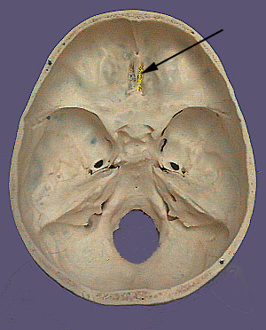
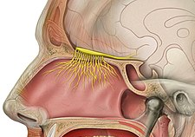
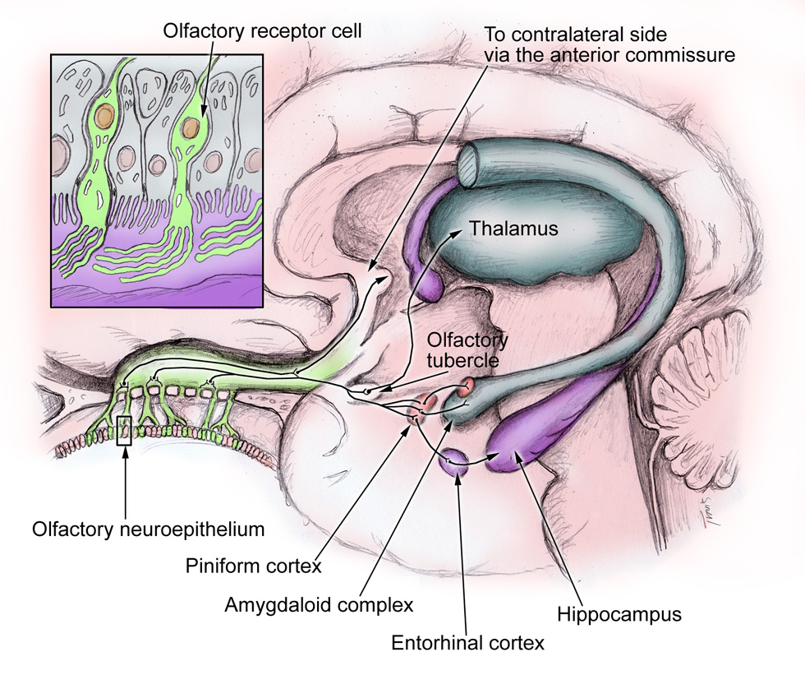
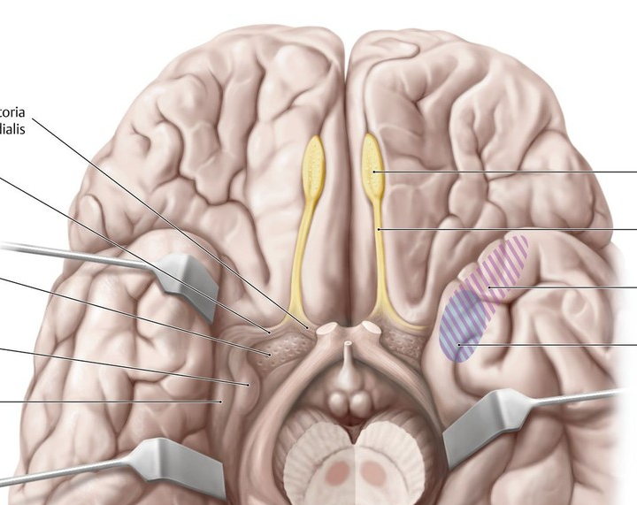
I. N. OLFACTORIUS

Slide 2
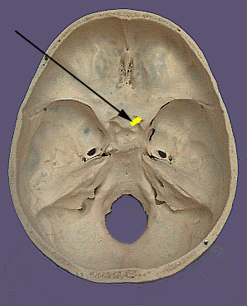
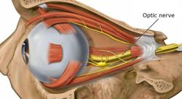
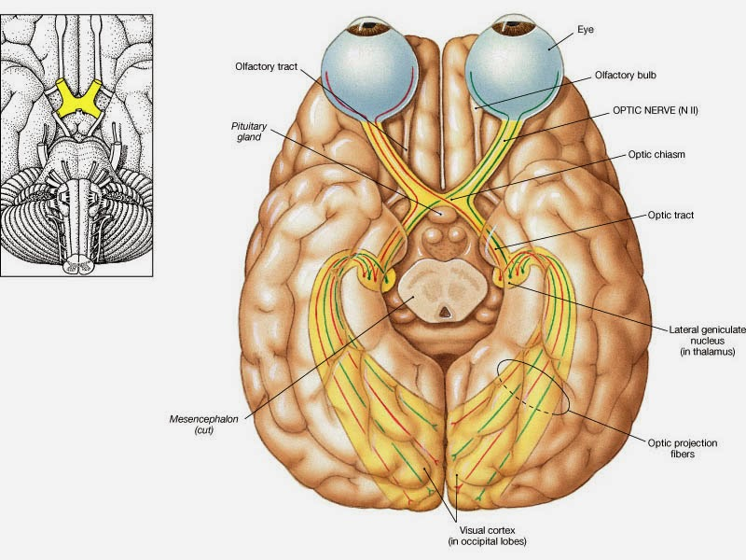
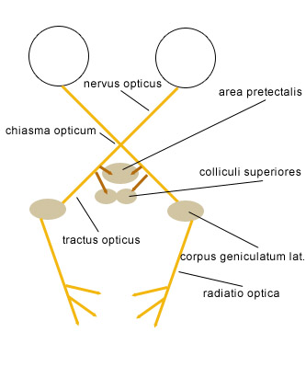
II. N. OPTICUS

Slide 3
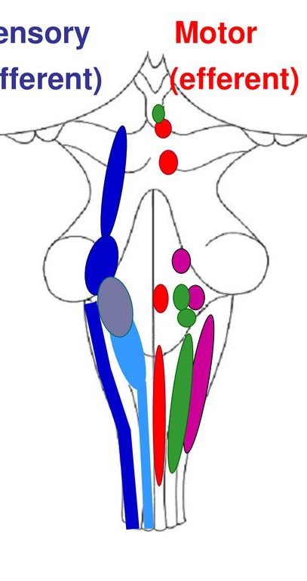
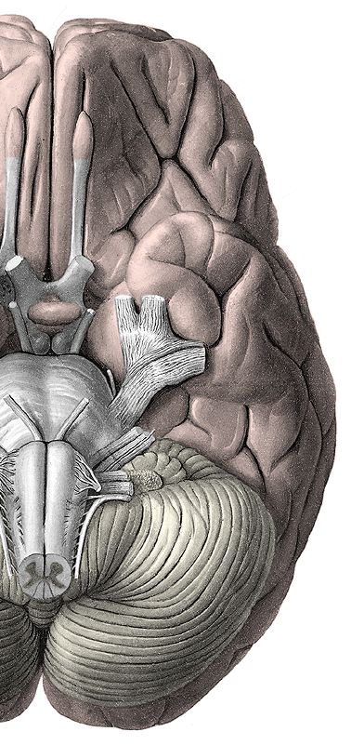
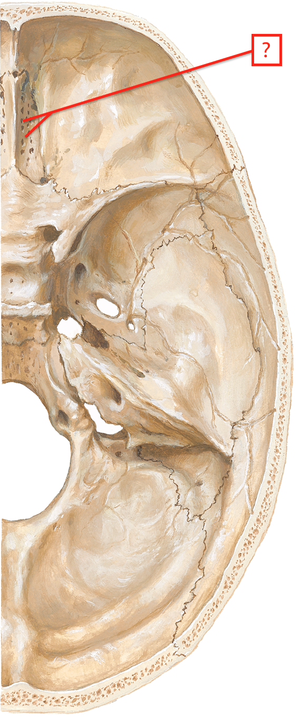
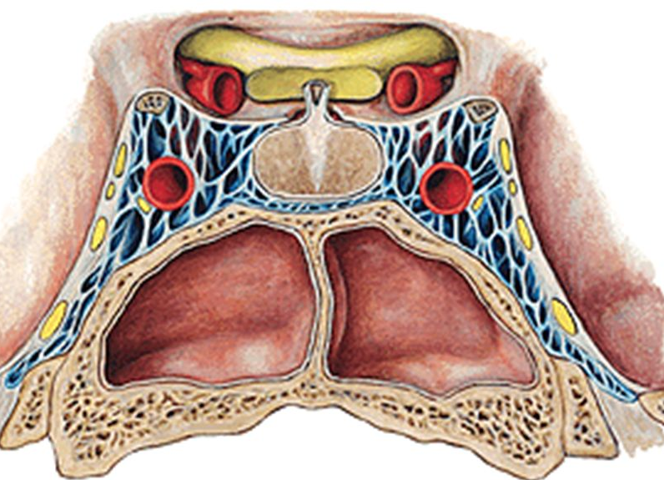
III. N. OCULOMOTORIUS

Slide 4
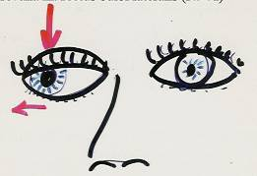
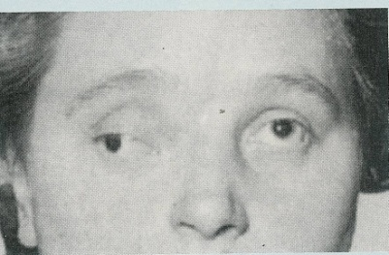
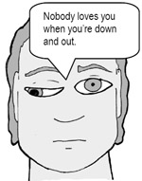
OBRNA N. III
Ptóza: pokles víčka z obrny m. levator palpebrae superioris
Obrna pohledu mediálně: obrna m. rectus bulbi medialis
Strabismus divergens (rozbíhavé šilhání )+ diplopie (dvojité vidění ): převaha intaktního m. rectus lateralis (inervovaného z n. VI) nad ochrnutým m. rectus medialis
Mydriáza (rozšířená zornice ): obrna m. sphincter pupillae, převaha m. dilatator pupillae (inervovaného z krčního sympatiku)
Porucha akomodace (do blízka)

Slide 5
IV. N. TROCHLEARIS

Slide 6
IV. N. ABDUCENS

Slide 7
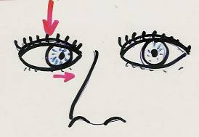


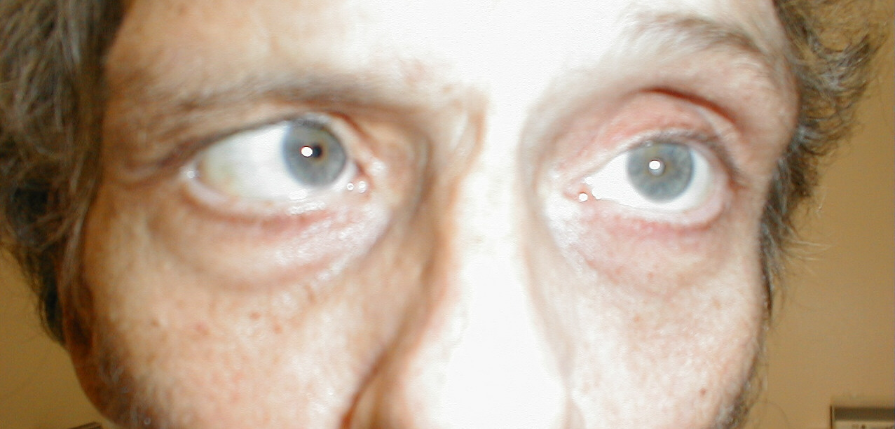
OBRNA N. VI
Obrna pohledu laterálně z obrny m. rectus bulbi lateralis
Strabismus convergens + diplopie: převaha intaktního m. rectus medialis (inervovaného z n. III) nad ochrnutým m. rectus bulbi lateralis
aktivní pohled vpravo
aktivní pohled vlevo

Slide 8
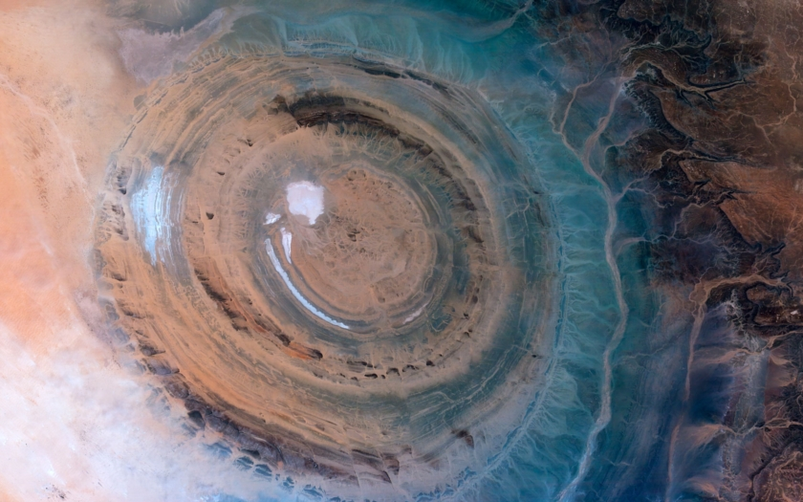
THE VISUAL SYSTEM

Slide 9
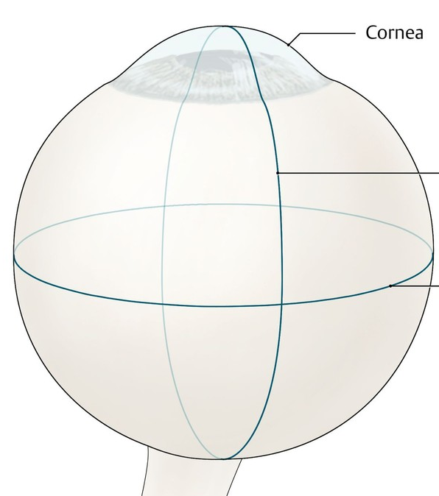
BULBUS OCULI

Slide 10
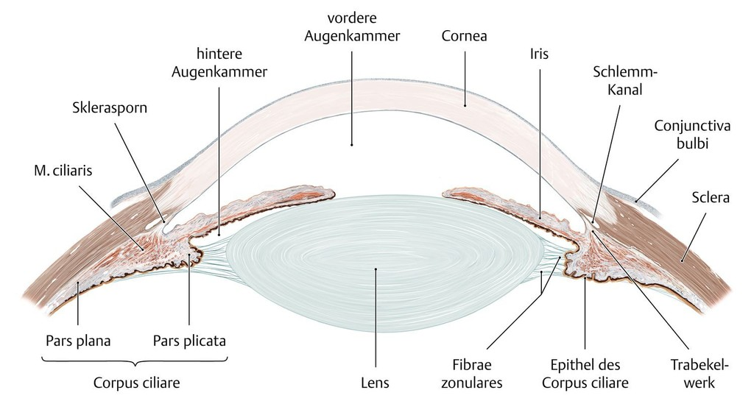
CORNEA

Slide 11
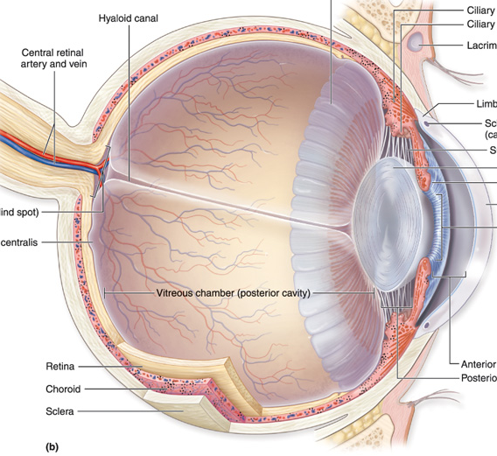
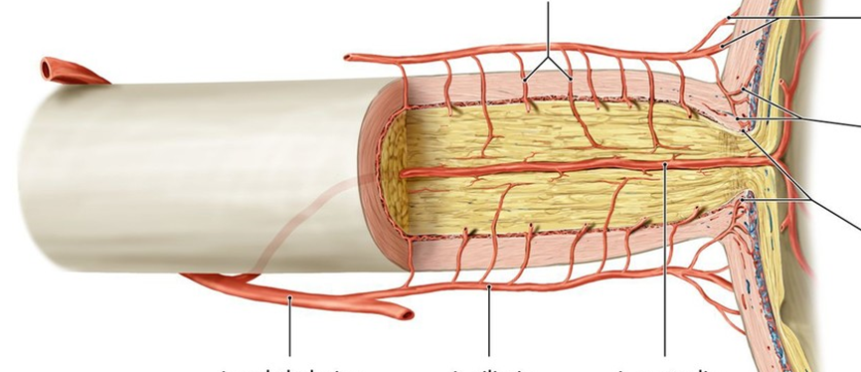
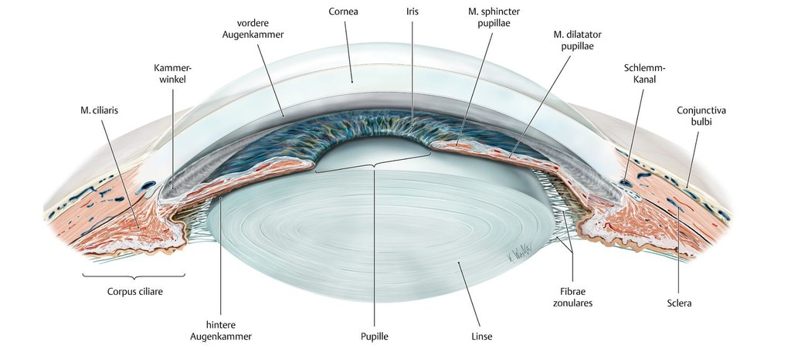
SCLERA

Slide 12
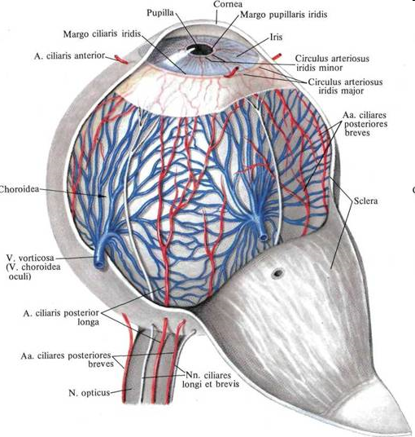
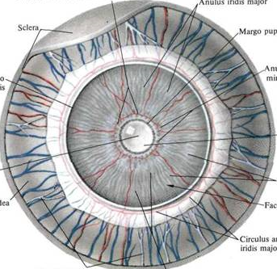
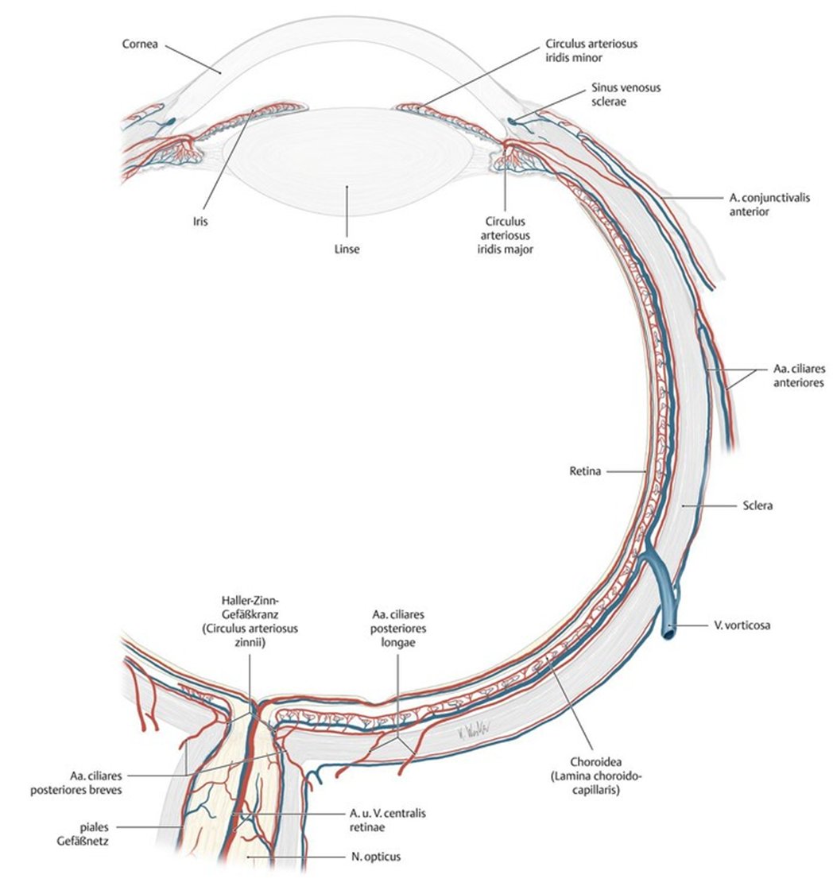
CHOROIDEA

Slide 13
CORPUS CILIARE
SUSPENSORY APPARATUS OF LENS

Slide 14
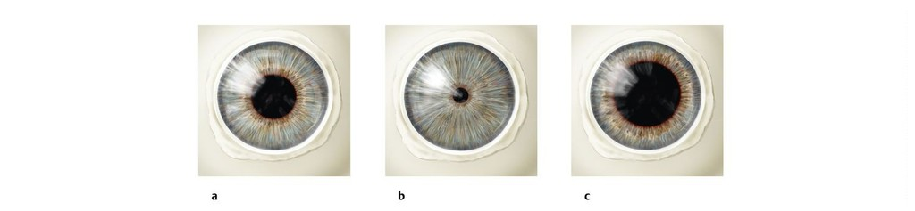
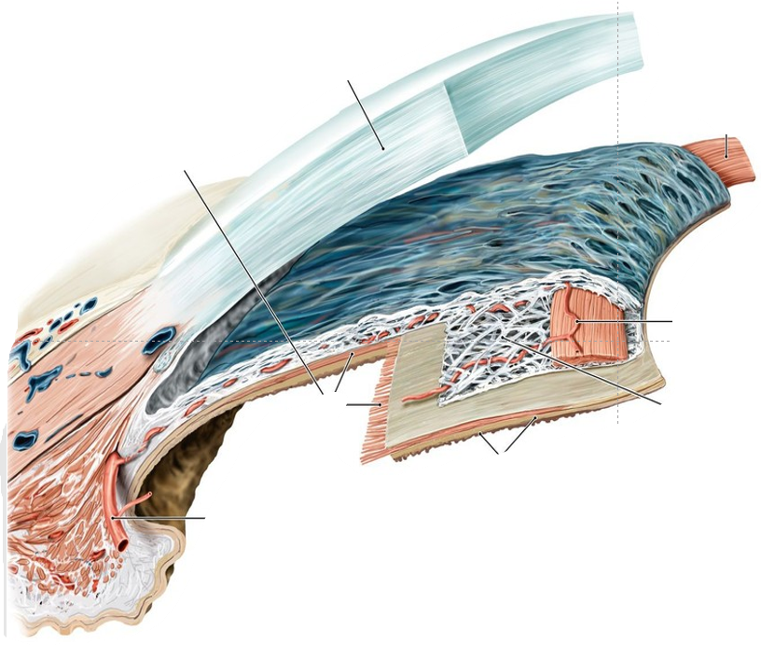
IRIS

Slide 15
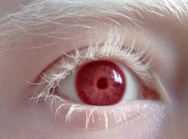
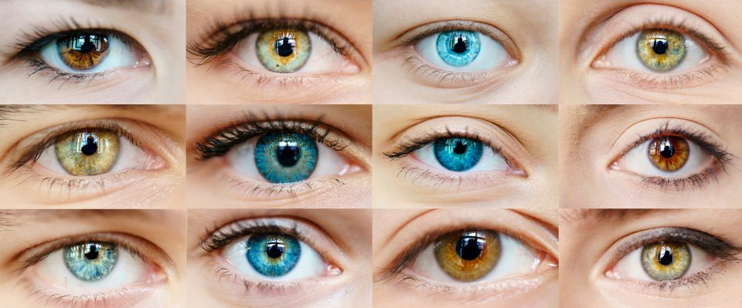

Slide 16
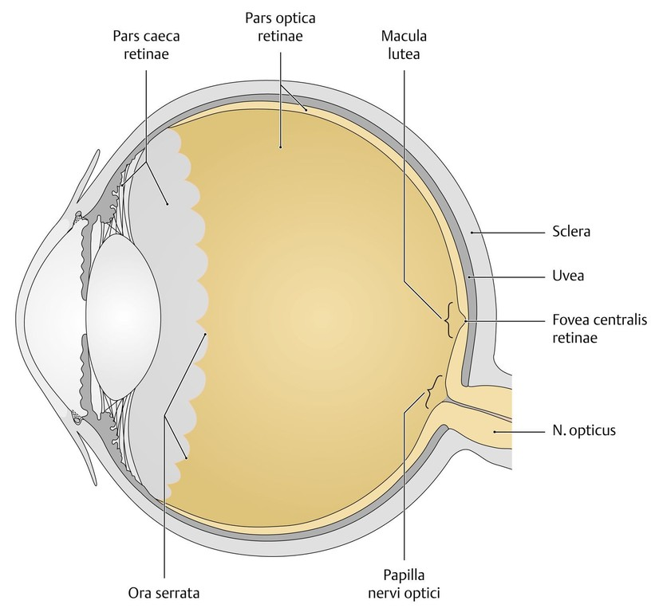
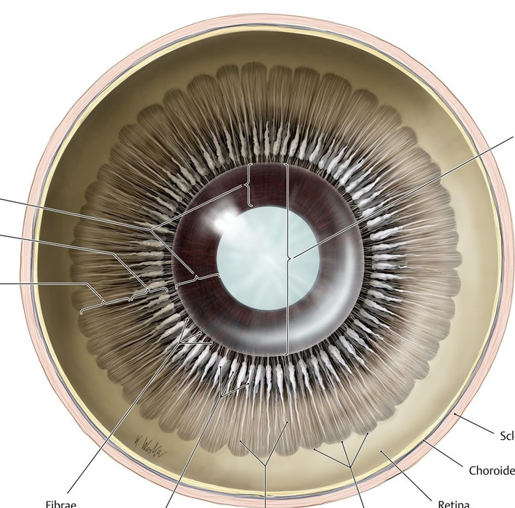
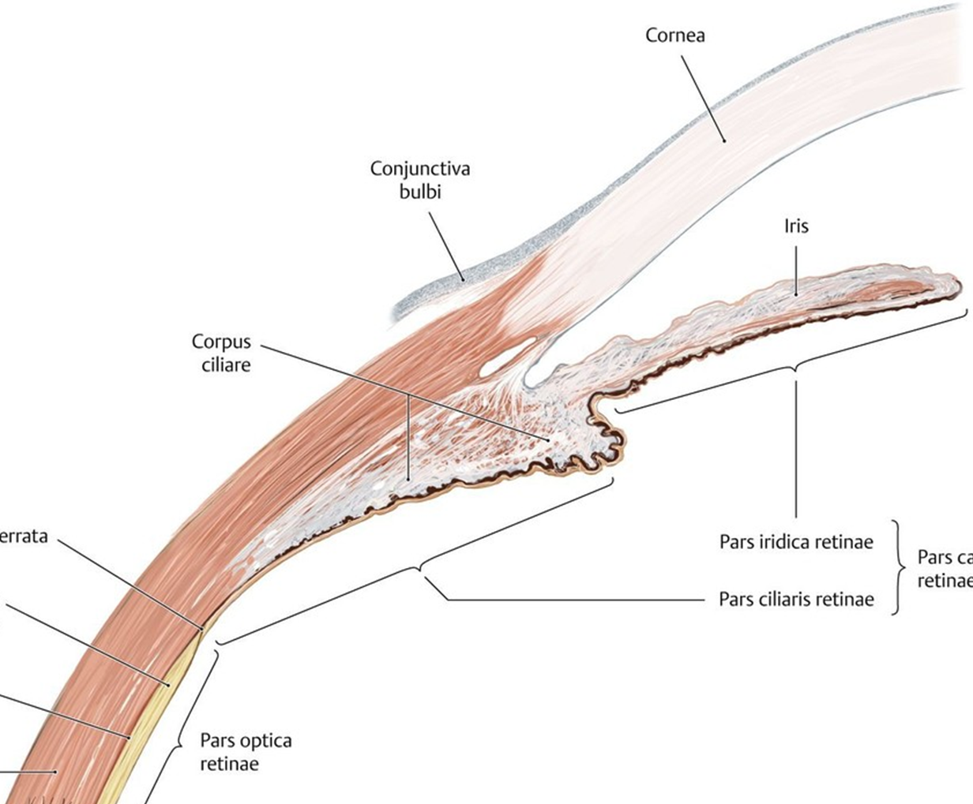
RETINA

Slide 17
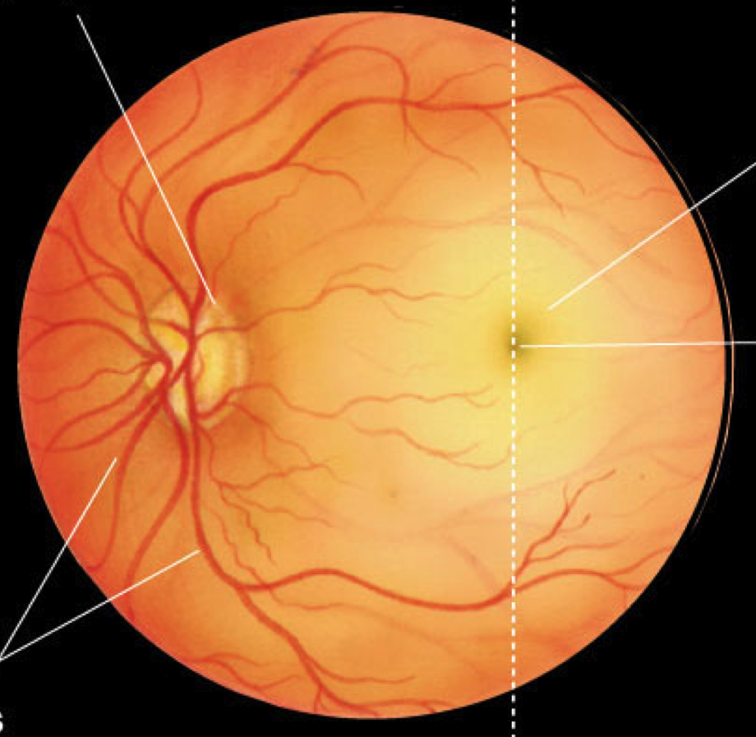
FUNDUS OCULI

Slide 18
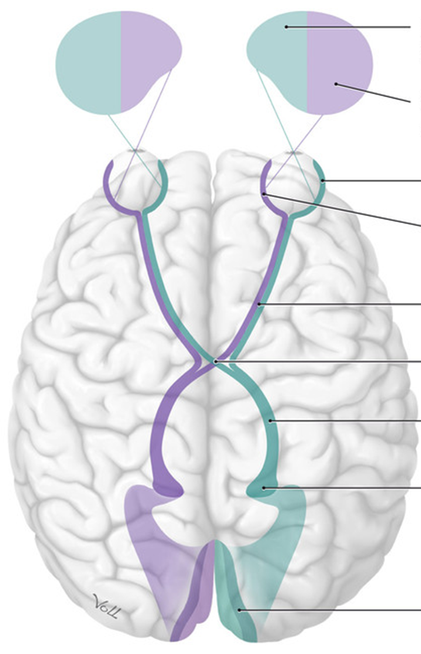
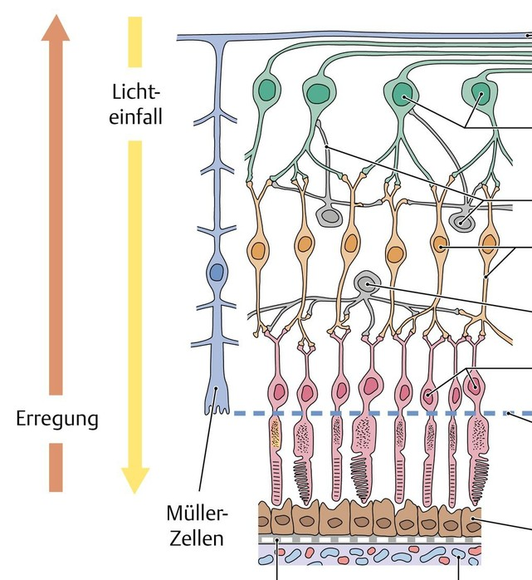

Slide 19
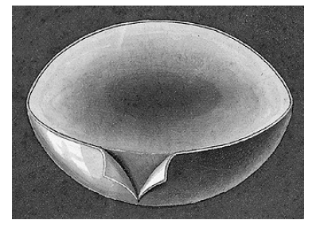
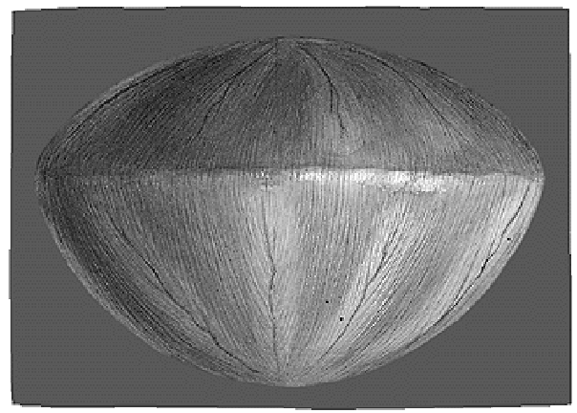
LENS

Slide 20
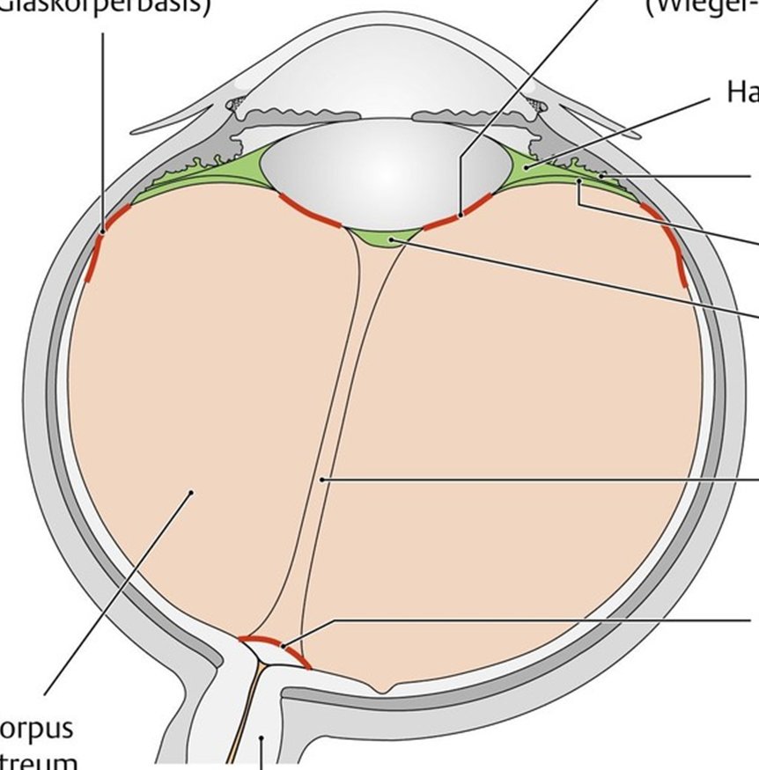
CORPUS VITREUM

Slide 21
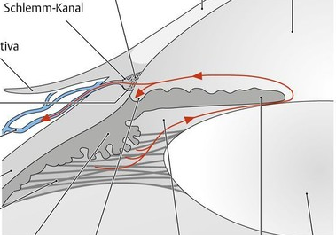
CAMERAE BULBI

Slide 22
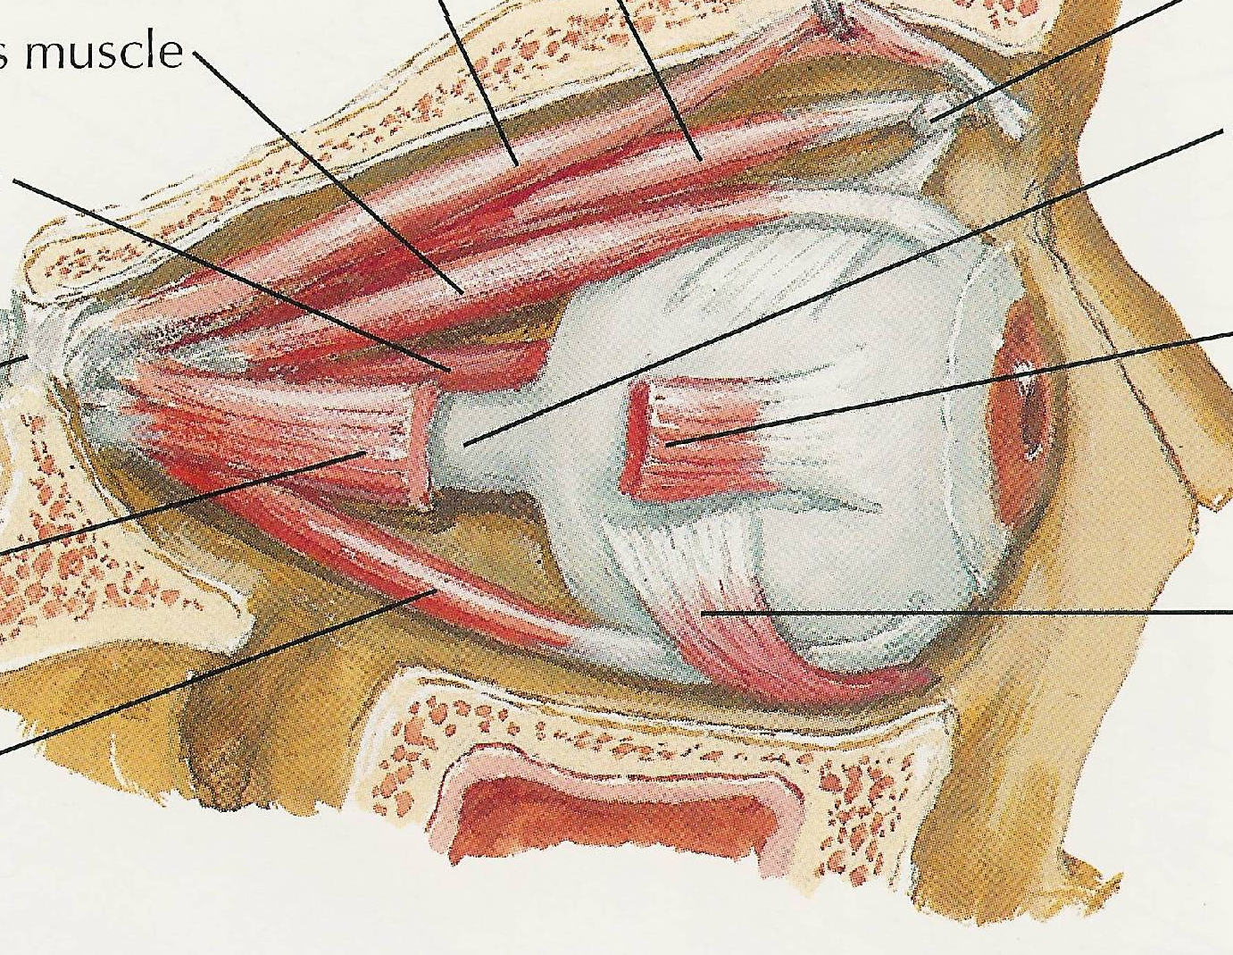
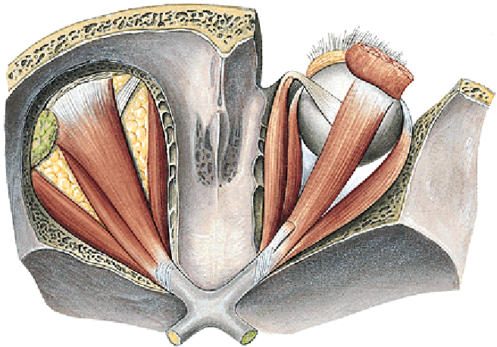
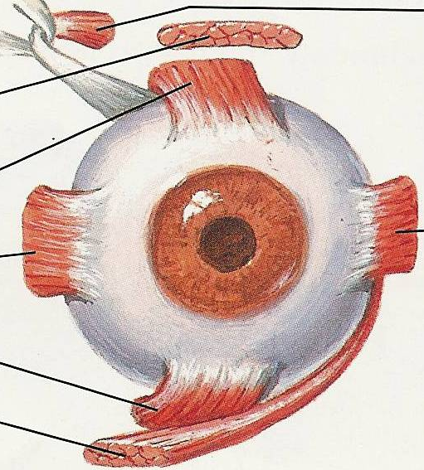
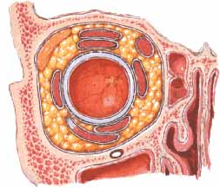
MM. BULBI

Slide 23
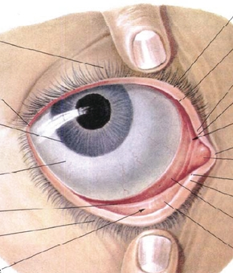
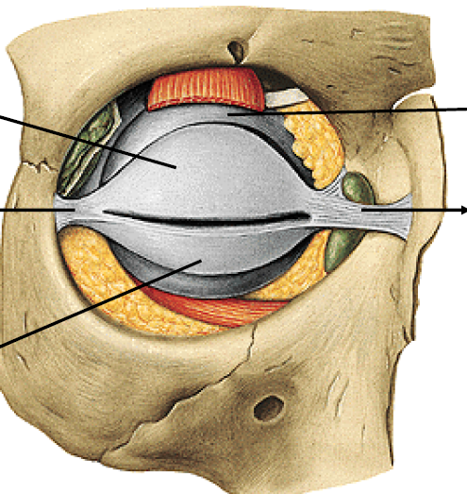
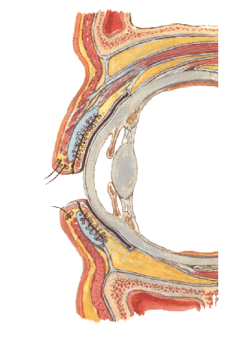
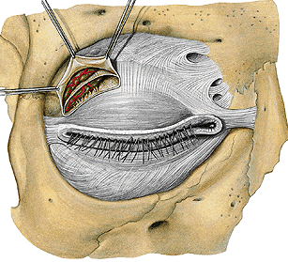
PAPEBREA (eyelids)

Slide 24
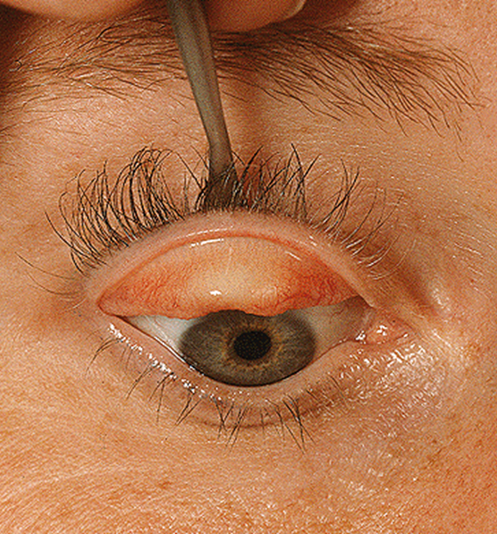
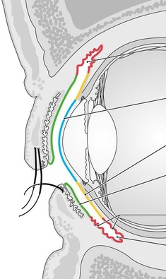


TUNICA CONJUNCTIVA
TUNICA CONJUNCTIVA

Slide 25

APARATUS LACRIMALIS
APARATUS LACRIMALIS

Slide 26

ARTERIA OPHTHALMICA

Slide 27

VENAE OPHTHALMICAE

Slide 28






Organum vestibulocochleare

Slide 29



Slide 30




A. AURIS EXTERNA
1. Auricula

Slide 31


2. Meatus acusticus ext.

Slide 32

3. Membrana tympani
Notes:
Plicae malleares ant. et post. jsou řasy středoušní sliznice, které prosvítají bubínkem
Od prominentia malllearis jdou po vnitřní straně bubínku a na jeho zevní straně prosvítají 2 řasy středoušní sliznice:
plica mallearis ant – dopředu vzhůru k obvodu bubínku
plica mallearis post – dozadu vzhůru k obvodu bubínku.
Obě řasy mezi sebou a obvodem bubínku uzavírají pars flaccida membranae tympani (tenčí část bubínku, která je nahoře fixována do incisura tympanica a není tak napjatá jako hlavní část bubínku)
Pars tensa membranae tympani – tužší a napjatá část, v níž prosvítají vazivová vlákna střední vrstvy bubínku.

Slide 33


B. AURIS MEDIA
1. Cavum tympani

Slide 34






Ossicula auditus

Slide 35




2. Tuba auditiva
L

Slide 36

3. Cellulae mastoideae

Slide 37




Slide 38


C. AURIS INTERNA
Notes:
Auris externa et media slouží pouze převodu sluchových vln
Auris interna obsahuje smyslový epitel – pro sluchové informace a dále čidla pro registraci polohy a pohyby hlavy v prostoru
Naléhání hlemýždě na meatus ac. internus
Canalis semicircularis ant.= prominentia arcuata
Tegmen tympani

Slide 39

Labyrintus osseus

Slide 40


Vestibulum
Canales semicirculares ossei

Slide 41







Cochlea
Notes:
Lamina spiralis ossea má 2 hrany:
labium limbi vestibulare – připojuje se na ní membrana tectoria
labium limbi tympanicum – připojuje se na ní membrana basilaris
Modiolus – kostěná osa ve tvaru kužele
Lamina spiralis ossea – spirální kostěná lišta, která odstupuje z modiolu zevně do kanálku hlemýždě. Modiolus + lamina spiralis ossea – podobají se šneku ve strojku na mletí masa

Slide 42


Meatus acusticus internus
Notes:
42
Area vest. sup. – n. utriculoampullaris
area vestib. inf. – n. saccularis
foramen signulare – n. ampullaris post.

Slide 43



Labyrinthus membranaceus

Slide 44


Ductus cochlearis
Notes:
Ductus cochlearis
uložen v kostěném hlemýždi mezi okrajem l. spiralis ossea a zevní stěnou kostěného kanálku. Na průřezu má trojúhelníkovitý tvar a jeho stěny tvoří:
- membrana basilaris (p. tympanicus) – tvoří dno dct. cochlearis a odděluje ho od scala tympani. Med. navazuje na volný okraj l. spiralis ossea (na labium limbi tympanicum), na opačné straně se připojuje na lig. spirale cochleae.
- membrana vestibularis – odstupuje od okraje l. spiralis ossea, obrací se proti scala vestibuli
- zevní stěna kostěného kanálku hlemýždě (vznikla srůstem dct. cochlearis s periostem)
Na l. basilaris je uloženo organum spirale (Cortiho orgán) – sluchový recepční orgán.
Skládá se ze smyslových a podpůrných buněk:
- podpůrné bb jsou skloněny tak, že vytvářejí trojúhelníkovitý Cortiho tunel
- po stranách tunelu jsou smyslové bb – jejich apikální povrch nese vždy 40-50 stereocilií,
které vyčnívají nad úroveň Cortiho tunelu. Base jsou opředeny vlákny n. VIII. Cilie zasahují do tzv. membrana tectoria – rosolovitá hmota, která se klade volně přes Cortiho orgán.

Slide 45


Endolymph
Perilymph

Slide 46


pathways
Acustic pathway
Vestibular pathway

Slide 47

Zvukové vlny → ZZ a bubínek > rozkmitá se. Kmity se přenáší přes sluch. kůstky a f.vestibuli. > rozvlnění perilymfy > endolymfy > basil. membr. a membr. tectoria > podráždění smysl. bb. Cortiho org. > p. cochlearis n. VIII. → MK

Slide 48


Registrace pohybu hlavy v prostoru
Cristae ampullares polokruhových kanálků
cilie
Při pohybu hlavy proudící endolymfa ohýbá gelatinosní vrstvu s ciliemi
mechanické podněty jsou přeměněny v nervový vzruch
vzruchy jsou odváděny p. vestibularis n. VIII.
sek. smyslové a podpůrné buňky
gelat. vrstva
cilie
smyslové + podpůrné bb.
N. VIII.
Notes:
V ampulární části každého kanálku je hřebenovitá hrana – crista ampullaris, která se skládá ze smyslových a podpůrných buněk.
Volný povrch hrany je kryt řasou – cupula ampullaris, do které přecdhází čivé výběřžky smyslových buněk (cilie)
Crista ampullaris leží kolmo na podélnou osu ampully

Slide 49

Receptory gravitace
Macula statica utriculi sacculi
Změny polohy hlavy > statokonie mění polohu > změna tahu nebo tlaku na cilie smyslových bb.
> přeměna informace na nervový vzruch > p. vestibularis n. VIII.
statoconie
gel. vrstva
cilie
smyslové bb. podpůrné bb.
n. VIII.
Notes:
Smyslové buňky
jsou sekundární smyslové bb, které přijímají podněty a mění je v nervové vzruchy, které pak předávají zakončení senzorických vláken vestibulárního nervu, které opřádají baze těchto buněk.
- z buněk vyčnívají stereocilie a u nich vždy 1 ultramikrosklpicky delší cilie
- apikální povrch buněk je kryt relativně vysokou gelatinosní glykoproteinovou vrstvou, do níž jsou cilie i stereocilie zanořeny.
- na povrchu gelatinosní vrstvy jsou různě velké krystalky uhličitanu vápenatého zvané otolity (statoconie, otoconie)
- otolity působí svou hmotností směrem gravitace na gelatinosní vrstvu a jejím prostřednictvím na cilie smyslových buněk
- buňky vnímají mikroskopické deformace cilií a stereocilií a mění je v nervové vzruchy.

